Slide 1



融合视觉感知与强化学习的动态室内环境
无人车规划与控制方法研究
答辩人：刘方珂

Slide 2


汇
报
提
纲
01
研究背景
02
研究内容
contents
03
主要技术路线
04
创新点
05
时间安排

Slide 3
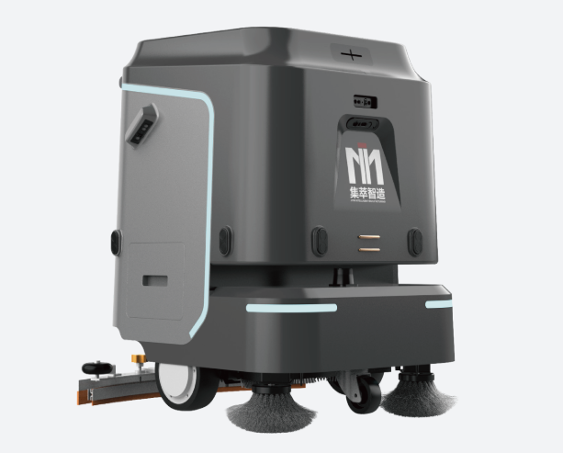
1.1
室内无人车应用需求
复杂动态环境与多楼层通行需求，对无人车的环境适应能力、自主规划能力和运动安全性提出了更高要求。
① 空间结构复杂
走廊、房间、门、电梯、狭窄区域等结构共存。
② 动态障碍物频繁出现
行人、移动机器人、推车等运动状态具有随机性。
③ 导航任务具有连续性
定位 → 规划 → 避障 → 控制，全过程自主运行。
④ 多楼层场景存在自主乘梯需求
单楼层导航难以满足办公楼、医院等应用需求。

Slide 4
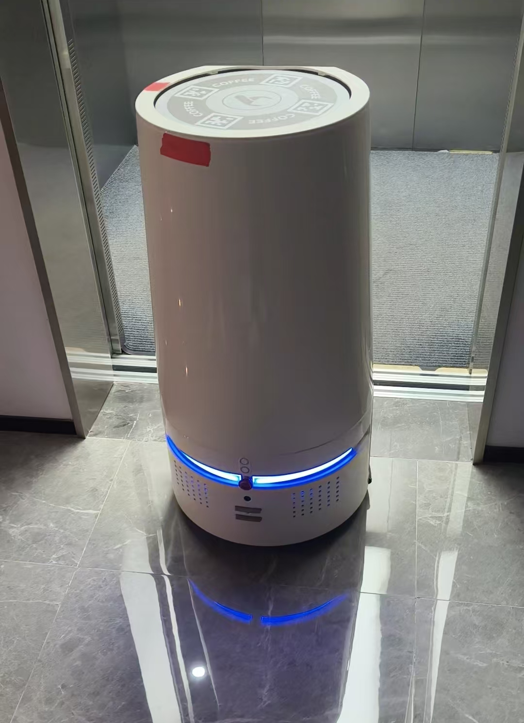
1.2
现有问题与研究必要性
需要一种兼顾传统局部规划稳定性与强化学习环境自适应能力的规划控制方法，同时引入视觉感知解决自主乘梯中的特殊场景识别问题，从而提高无人车在动态室内环境中的自主运行能力。
固定参数适应性不足
传统DWA评价权重、最大速度、安全距离多依赖人工设定，难以适应空旷、拥挤和狭窄场景。
研究必要性
• 兼顾DWA稳定性与强化学习自适应能力
• 利用视觉感知解决电梯场景语义识别
• 形成面向动态、多楼层室内环境的闭环导航系统
动态风险刻画不足
仅看当前障碍距离，难以表达相对速度、运动方向和TTC等未来碰撞风险。
电梯语义状态难获取
LiDAR擅长几何感知，但难以判断电梯门是否完全打开、入口是否有人。

Slide 5
汇
报
提
纲
01
研究背景
02
研究内容
contents
03
主要技术路线
04
创新点
05
时间安排

Slide 6
2.1
研究内容
围绕“动态环境怎么走”和“跨楼层怎么走”两个问题展开。
动态室内环境无人车导航系统构建
研究内容一
建立差速无人车运动学模型，搭建ROS/ROS2导航框架，
完成定位、全局规划、局部规划和运动控制接口。
基于SAC的DWA自适应局部规划方法
研究内容二
构建状态—动作—奖励模型，由SAC在线输出DWA评价权重与速度约束，
实现动态环境下规划参数自适应。
基于视觉感知的自主进出梯方法
研究内容三
在电梯区域触发相机识别，完成门状态识别、入口通行判断，
构建乘梯状态机，并由DWA完成低速进出梯。
核心定位：SAC负责决策与调参，DWA生成满足约束的可执行局部轨迹；视觉在电梯场景触发。
Notes:
研究内容依据《刘方珂_开题答辩PPT_按模板清理版》第2页。SAC负责调节DWA参数，视觉在电梯区域触发。

Slide 7
汇
报
提
纲
01
研究背景
02
研究内容
contents
03
主要技术路线
04
创新点
05
时间安排

Slide 8
3.1
总体技术路线
常规导航采用 LiDAR/Odom + SAC-DWA 闭环；电梯区域触发视觉支路，完成自主进出梯。
常规导航闭环
LiDAR / Odom
几何 / 自车状态
状态构建 sₜ
SAC策略网络
DWA局部规划
运动控制
雷达 / 目标
自车 / 动态风险
输出DWA权重
与速度约束
生成满足约束的
可执行局部轨迹
v*、ω*
执行局部运动
全局路径
A* / Dijkstra
环境与运动反馈
电梯场景分支：进入电梯区域时触发视觉
相机视觉
乘梯状态机
低速DWA规划
电梯门状态 + 门口通行判断
等待 / 进梯 / 驻停 / 出梯
局部目标生成 + 安全进出梯
SAC负责决策与调参，DWA负责轨迹生成；视觉识别结果通过状态机参与局部规划。

Slide 9
3.2
动态室内环境建模与导航框架
面向仿真训练与实车验证，构建统一的移动机器人导航闭环。
差速无人车模型
导航系统框架
ẋ = v cos θ
地图 / SLAM
定位
全局规划
SAC-DWA
局部规划
控制器
ẏ = v sin θ
θ̇ = ω
控制输入：u = [v, ω]
传感器：LiDAR + Camera + Odom / IMU
代表性验证场景
静态障碍
单人横穿
多动态障碍
狭窄通道
电梯进出
基准导航
动态避障
拥挤场景
通行能力
视觉乘梯
评价指标：成功率、碰撞率、平均时间、路径长度、最小障碍距离、速度/角速度平滑性。

Slide 10
3.3
基于SAC的DWA参数自适应
由SAC根据环境状态在线调节DWA规划参数，保留传统局部规划的约束与可解释性。
传统DWA评价函数
SAC自适应输出
J(v,ω) = αJ_goal + βJ_obs + γJ_vel
[αₜ, βₜ, γₜ, v_max,t] = πθ(sₜ)
α、β、γ与v_max多为固定参数
状态变化 → 参数变化 → 规划行为变化
空旷走廊
动态障碍密集
狭窄通道
速度偏好 ↑
v_max ↑
避障权重 β ↑
v_max ↓
安全 / 效率平衡
抑制振荡
强调效率
强调安全
强调可通行
预期效果：减少碰撞与急停，提高动态环境适应性，保持DWA的可解释性与工程稳定性。

Slide 11
3.4
强化学习模型设计
围绕状态、动作与奖励三要素设计训练模型，使训练目标与导航性能一致。
State｜状态
Action｜动作
Reward｜奖励
sₜ = [Lₜ, Gₜ, Vₜ, Oₜ]
aₜ = [αₜ, βₜ, γₜ,
v_max,t]
R = R_goal + R_progress
+ R_safe + R_TTC
+ R_smooth
Lₜ：激光雷达距离
Gₜ：目标距离与方位
Vₜ：线速度、角速度
Oₜ：动态障碍 / TTC
在线调节DWA评价权重
与最大速度约束
不直接输出电机控制量
到达目标奖励
前进效率奖励
安全距离与TTC惩罚
速度 / 角速度平滑约束
训练目标：能到达、少碰撞、少急停、少振荡，同时避免过度保守。

Slide 12
3.5
视觉辅助自主进出梯
视觉仅在电梯场景触发，用于识别电梯门状态与入口通行状态。
① 到达等待点
② 视觉识别
正常导航至电梯外 P_wait
Door：Closed / Transition / Open
Person：入口是否有人
③ 条件确认
④ 低速进 / 出梯
EntryAllowed = DoorOpen ∧ DoorwayClear
连续若干帧确认，避免误检
生成 P_door、P_inside / P_exit
切换DWA低速规划参数
乘梯状态机
Normal
Wait
Enter
Ride
Exit
Normal
正常导航
等待
进梯
驻停乘梯
出梯
恢复导航
视觉语义 → 状态决策 → 局部目标生成 → DWA低速规划，形成安全、可解释的进出梯过程。

Slide 13
3.6
实验设计与验证方案
通过基线对比与消融实验，验证SAC-DWA与视觉进出梯模块的有效性。
对比方法
实验场景
评价指标
• 传统DWA
• 本文SAC-DWA
• SAC直接控制（可选）
静态障碍
单行人横穿
多动态障碍
狭窄通道
电梯进出
导航成功率 / 碰撞率
平均耗时 / 路径长度
最小障碍距离
速度与角速度平滑性
环境搭建
算法训练
动态避障测试
视觉乘梯测试
系统集成
消融重点：验证动态权重、TTC奖励和平滑性奖励对导航安全与稳定性的贡献。

Slide 14
汇
报
提
纲
01
研究背景
02
研究内容
contents
03
主要技术路线
04
创新点
05
时间安排

Slide 15
4.1
创新点一：SAC-DWA自适应局部规划
围绕“动态环境怎么走”，建立环境状态与DWA规划参数之间的非线性映射。
现有不足
拟提出的方法
• 传统DWA参数固定
• 人工经验依赖强
• 动态障碍下易急停 / 振荡
• 安全与效率难以兼顾
环境状态 sₜ → DWA参数自适应
[αₜ, βₜ, γₜ, v_max,t] = πθ(sₜ)
结合障碍距离、TTC与平滑性奖励，实现规划策略在线自适应。
预期提升
成功率 ↑ ｜ 碰撞率 ↓ ｜ 导航时间 ↓ ｜ 轨迹振荡 ↓ ｜ 动态环境适应性 ↑
强调“学习调参”，保留DWA的工程约束与可解释性，便于实车部署。

Slide 16
4.2
创新点二：视觉与DWA协同自主进出梯
围绕“跨楼层怎么走”，构建视觉语义感知、乘梯状态决策与低速规划协同机制。
视觉语义感知
乘梯状态决策
DWA局部规划协同
电梯门检测
开 / 关 / 过渡状态
门口行人 / 障碍判断
等待
进入条件确认
进梯 / 驻停 / 出梯
局部目标点生成
低速参数切换
安全进出梯
创新重点：视觉语义 → 状态决策 → 局部目标 → DWA低速规划
建立各模块之间的协同机制。
预期形成面向真实多楼层室内环境的连续自主导航能力。

Slide 17
汇
报
提
纲
01
研究背景
02
研究内容
contents
03
主要技术路线
04
创新点
05
时间安排

Slide 18
5.1
研究计划与预期成果
从平台搭建、算法训练、视觉乘梯到系统集成，逐步完成论文研究。
阶段1
平台与基线
完成ROS/ROS2导航平台、DWA基线与动态场景搭建
阶段2
SAC-DWA算法
完成状态 / 动作 / 奖励设计、训练与动态参数自适应实验
阶段3
视觉乘梯模块
采集电梯数据，训练门状态识别模型，完成乘梯状态机
阶段4
系统集成验证
完成动态导航与自主进出梯联合实验及消融对比
阶段5
论文撰写答辩
整理实验结果，完成论文、PPT和答辩材料
预期成果：SAC-DWA自适应局部规划方法 + 视觉自主进出梯模块 + 仿真 / 实车实验 + 学位论文

Slide 19
硕士学位论文开题答辩
感谢各位领导专家
敬请批评指正！
答辩人：刘方珂
融合视觉感知与强化学习的动态室内环境无人车规划与控制方法研究

